Slide 1
“Инсталляция”
Презентация выполнена
Учеником 9 “A” класса
Степановым Владиславом

Slide 2
Инсталляция (англ. installation — установка, размещение, монтаж) — форма современного искусства, представляющая собой пространственную композицию, созданную из различных элементов и являющую собой художественное целое.

Slide 3
Основоположниками инсталляции были М. Дюшан и сюрреалисты.
Создавая необычные сочетания обычных вещей, художник придает им новый символический смысл.

Slide 4
Эстетическое содержание инсталляции в игре смысловых значений, которые изменяются в зависимости от того, где находится предмет - в привычном бытовом окружении или в выставочном зале.

Slide 5
Некоторые инсталляции приближаются к скульптуре, но отличаются от последней тем, что их не ваяют, а монтируют из разнородных материалов часто промышленного происхождения.

Slide 6
Примеры инсталляций

Slide 14
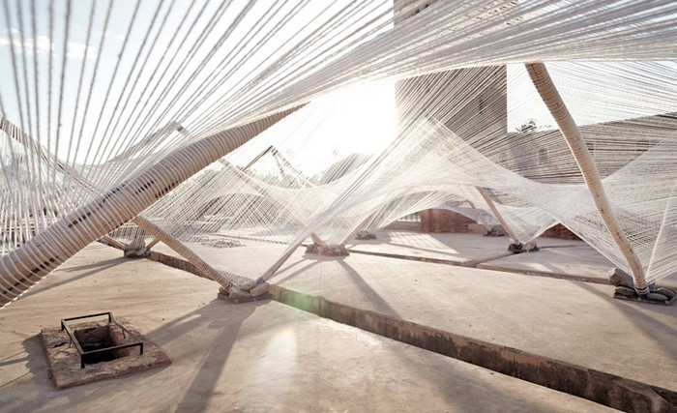
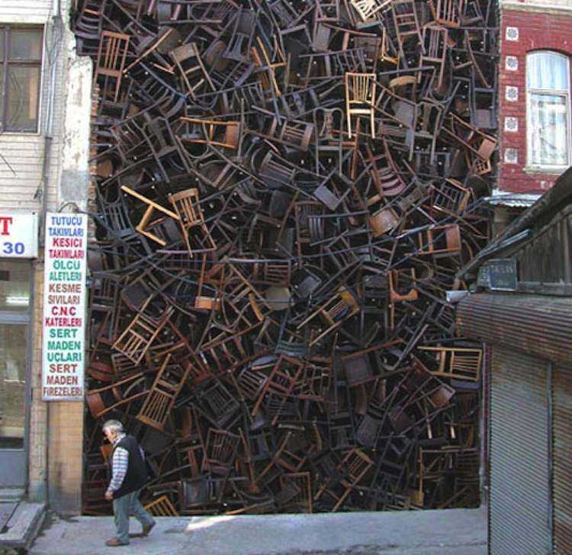

Slide 15
Примеры световых инсталляций

